Slide 1

NuoDB
Bruno Brandão
Leandro Coelho
Ortiz Araujo

Slide 2
NuoDB
1
O que é o NuoDB?
2
Aplicações
3
Arquitetura do Banco
4
Interações e Otimizações
5
Backup e Restore
6
Instruções básicas para instalação
7
Casos de Uso
8
Considerações Finais

Slide 3
1. O que é o NuoDB?

Slide 4
NuoDB – O que é o NuoDB?
“NuoDB is a distributed relational data management system with support for SQL and ACID transactions.”
Banco de dados relacional em Nuvem
Suporte a SQL (New SQL)
Escalabilidade (Horizontal)
ACID (Atomicidade, Consistência, Isolamento e Durabilidade)

Slide 5
2. Aplicações

Slide 6



NuoDB – Aplicações
Games; Telecomunicações; Serviços Financeiros | Operações globais; Consistência transacional; Controle sobre a localização dos dados distribuídos
 | ACID Alta Disponibilidade Geo-distribuição SQL!!!

Slide 7
3. Arquitetura

Slide 8
NuoDB – Arquitetura
Arquitetura distribuída em cache (durable distributed cache) que assegura as propriedades ACID.
Estrutura em níveis
Administrativo
Processamento
Armazenamento
Controle de concorrência
Escalabilidade (Horizontal)

Slide 9
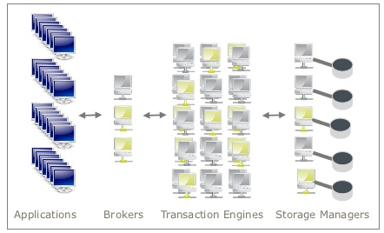
NuoDB – Arquitetura - Estrutura em Níveis
Administrativo: Responsável por garantir escalabilidade horizontal e o balanceamento de carga.
Processamento: Utiliza os Transaction Engines (TEs) (motores de transação) para garantir a Atomicidade, Consistência e o Isolamento.
Armazenamento: Através dos Storage Managers (SMs) o banco faz uma cópia de todos os dados/transações realizadas pelos TE, garantindo assim a Durabilidade da base de dados.

Slide 10
NuoDB – Arquitetura - Controle de Concorrência e Escalamento Horizontal
Controle de Concorrência:
Utiliza o protocólo MVCC (Multi-Version Concurrency Control)
Os Motores de Transação (TE) guardam em cache as diferentes versões de um mesmo dado
Atualizações (SELECTs / DELETEs) ficam pendentes até que a transação tenha sido realizada
Motor de transação (TE) destinado para mediar atualizações simultâneas
Escalabilidade (Horizontal):
Servidores na nuvem que se conectam em forma de nó
Apesar de rodar em diversos servidores, só existe um “Logical DataBase”
“NuoDB delivers all the benefits of sharding and more, without sharding”

Slide 11




NuoDB – Arquitetura - Resumo
Administrativo
Processamento
Armazenamento

Slide 12
4. Interações e Otimizações

Slide 13
NuoDB – Interações
Uma das características mais relevantes do banco de dados NuoDB é a utilização da linguagem SQL, sendo por esta razão enquadrado em uma nova categoria de bancos de dados conhecida como NewSQL.
Seu CRUD é implementado pelos comandos: INSERT, SELECT, UPDATE e DELETE.

Slide 14
NuoDB – Otimizações: Identificação de Consultas Lentas
Consulta Tabelas do Sistema
Informações disponíveis na tabela SYSTEM.QUERYSTATS
Armazena as dez consultas mais lentas
Parâmetros podem ser modificados em SYSTEM.PROPERTIES.
Consulta Tabelas do Sistema através de Console
Identificador único para a consulta
Tempo decorrido para a consulta
Nome do banco de dados
Host no qual a consulta está em execução
Instrução SQL

Slide 15
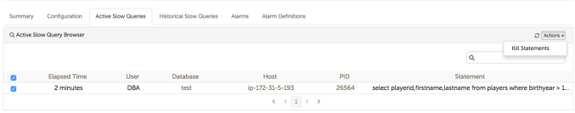
NuoDB – Otimizações: Identificação de Consultas Lentas
Consulta em tempo real de Tabelas do Sistema
Informa todas as consultas atualmente em execução no seu banco de dados
Informação disponível na tabela SYSTEM.CONNECTIONS
Consulta em tempo real de Tabelas do Sistema através de Console

Slide 16
NuoDB – Otimizações: Identificação de Consultas Lentas
Relatório SQL de Tempo Decorrido
Permite ligar ou desligar a notificação de tempo decorrido para cada instrução SQL que está sendo executada.
ANALYZE
Refaz os Índices de Estatísticas do banco.
A estatísticas de índice não são gerados por padrão.
Usando sugestões de otimização
Uma sugestão de otimização é incorporado na consulta SQL, logo após a palavra-chave SELECT.

Slide 17
5. Backup e Restore

Slide 18
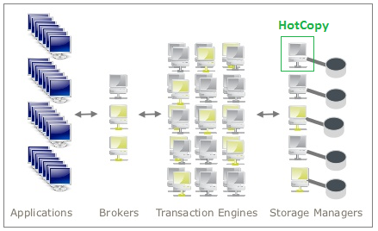
NuoDB – Backup e Restore
HotCopy
Utiliza um dos gerentes de armazenamento (SM) para criar uma cópia Online e consistente de um banco de dados sem interrupção do serviço.
O banco de dados continua em execução e as transações continuam sendo realizadas

Slide 19
6. Instruções básicas para instalação

Slide 20
NuoDB – Instruções básicas para instalação
Servidor de produção Linux
Ubuntu 12.0.4 e 14.0.4, Red Hat Enterprise Linux 5.9, 5.10, 6.3 e 6.4 e CentOs 7.0
Requisitos
Java 1.7 ou Java 1.8
x86_64 dual core CPU, 1.6GHz
4GB memory
Sistema de Arquivos:
XFS
ext4
Btrfs
tmpfs
IPV6 não é suportado!
Comandos para Instalar:
sudo yum install openjdk-8-jre
sudo rpm --install nuodb-ce-2.5.5.1.x86_64.rpm

Slide 21
7. Casos de Uso

Slide 22
NuoDB – Casos de Uso
Cliente: Start-Up focada em jogos
Projeto: Implementar plataforma multi-jogador nos jogos single-player
Cenário: Dados sobre jogadores, sua demografia, dispositivos e o estado de seus jogos devem ser gerenciados e acessíveis imediatamente, sem importar a hora e a quantidade de jogadores on-line.

Slide 23
NuoDB – Casos de Uso
Porque NuoDB?
ACID transactional
Elastic Scale-out
Benefícios:
Solução escalável distribuída geograficamente pelo NuoDB
Simplicidade operacional
Facilidade de gerenciamento e scale-out flexível.
Facilidade de Migração

Slide 24
8. Considerações finais

Slide 25
NuoDB – Considerações finais
O melhor de dois mundos: Relacional e NoSQL
O NuoDB é um SGBD NewSQL em memória que tem como foco a utilização em ambientes de dados geo-distribuídos, sendo direcionado para empresas que precisam expandir suas bases de dados para múltiplos servidores mas não querem perder os benefícios da álgebra relacional e das propriedades ACID.

Slide 26
Obrigado!

